Slide 1
Voisiko kriisijohtaminen olla etiikkaviestintää?
Matti Häyry
Aalto-yliopiston kauppakorkeakoulu
ETENE-kesäseminaari – Hanasaari, Espoo – torstai 20.8. 2020

Slide 3
Matin valinta – perjantai 13.3.2020
Aloitin tästä kulmasta saadakseni kuvan faktoista
mietin tätä sen verran, että ihan laittomuuksiin ei mentäisi
ohitin tämän ensin
Tekoutilitarismi
Sääntöutilitarismi
Moraalinen legalismi
“Emme tiedä valintojemme seurauksia tästä ikuisuuteen, joten tekoutilitaris-tiset päätökset ovat mahdottomia.”
Roskaa! Ihan hyvin nähdään, että:
Tartuntariski vähenee (+)
Oppimistulos heikkenee (-)
Ellei tehdä vähän lisätöitä… ( ≈ ? )
Mitä sääntöä käytettäisiin?
Osoittautui ratkaisevaksi
Laki oli sekava ja muuttui koko ajan
Kumpikaan ratkaisu ei ollut kielletty
Laki tiukkeni koko ajan, joten erehdys varovaisuuden suuntaan ehkä parempi
Mutta varovaisuus minkä suhteen?
Tartuntojen?
Oppimistuloksen?
muistaakseni sitten “maximin”- säännön ja todetakseni sen järkeväksi:
Vältä vaihtoehtoa, jonka lopputulos
voisi olla pahin!
Kultainen keskitie ääripäiden välillä?
Esim. kriisiaikojen reaktiot:
Liian paljon: Panikoi, lopeta kurssi?
Liian vähän: Tapahtuu mitä tapahtuu?
Keskitie: Oikea. = Eli mitä?
“Ihmisyyden kunnioittaminen pää-määränä” asettaa terveyden sekä oppimisen että lisätyön edelle
Sääntöä edelleen etsitään, mahdolli-simman monelle hyväksyttävää
Kun terveys ja hyvinvointi ovat uhattuina, useimmat muut arvot voi sivuuttaa
Hyve-etiikka
Luonnonoikeusoppi
Kantilainen etiikka
ja täällä varmistamassa, että äärimmäisyydet eivät auta
kävin täällä toteamassa,
että elämä ja terveys rulettavat
tykästyin tähän ja aloin ajatella, että nyt tarvitaan vain se hyvä sääntö

Slide 4
Covid-19-pandemia on iskenyt Suomeen
Yliopistot miettivät etäopetukseen siirtymistä
Aalto-yliopisto on päättänyt, että se tehdään ”ensi viikon kuluessa”
On perjantai ja Matilla on Business Ethics -luento maanantaina
Pitäisikö luento vielä pitää?

Slide 5
Covid-19-pandemia on iskenyt Suomeen
Yliopistot miettivät etäopetukseen siirtymistä
Aalto-yliopisto on päättänyt, että se tehdään ”ensi viikon kuluessa”
On perjantai ja Matilla on Business Ethics -luento maanantaina
Pitäisikö luento vielä pitää?

Slide 6
Covid-19-pandemia on iskenyt Suomeen
Yliopistot miettivät etäopetukseen siirtymistä
Aalto-yliopisto on päättänyt, että se tehdään ”ensi viikon kuluessa”
On perjantai ja Matilla on Business Ethics -luento maanantaina
Pitäisikö luento vielä pitää?

Slide 7
Covid-19-pandemia on iskenyt Suomeen
Yliopistot miettivät etäopetukseen siirtymistä
Aalto-yliopisto on päättänyt, että se tehdään ”ensi viikon kuluessa”
On perjantai ja Matilla on Business Ethics -luento maanantaina
Pitäisikö luento vielä pitää?

Slide 8
Covid-19-pandemia on iskenyt Suomeen
Yliopistot miettivät etäopetukseen siirtymistä
Aalto-yliopisto on päättänyt, että se tehdään ”ensi viikon kuluessa”
On perjantai ja Matilla on Business Ethics -luento maanantaina
Pitäisikö luento vielä pitää?

Slide 9
Matin valinta – perjantai 13.3.2020

Slide 10
Matin valinta – perjantai 13.3.2020
Tekoutilitarismi
Sääntöutilitarismi
Moraalinen legalismi
Hyve-etiikka
Luonnonoikeusoppi
Kantilainen etiikka

Slide 11
Matin valinta – perjantai 13.3.2020
Aloitin tästä kulmasta saadakseni kuvan faktoista
Tekoutilitarismi
Sääntöutilitarismi
Moraalinen legalismi
“Emme tiedä valintojemme seurauksia tästä ikuisuuteen, joten tekoutilitaris-tiset päätökset ovat mahdottomia.”
Roskaa! Ihan hyvin nähdään, että:
Tartuntariski vähenee (+)
Oppimistulos heikkenee (-)
Ellei tehdä vähän lisätöitä… ( ≈ ? )
Hyve-etiikka
Luonnonoikeusoppi
Kantilainen etiikka

Slide 12
Matin valinta – perjantai 13.3.2020
Aloitin tästä kulmasta saadakseni kuvan faktoista
ohitin tämän ensin
Tekoutilitarismi
Sääntöutilitarismi
Moraalinen legalismi
“Emme tiedä valintojemme seurauksia tästä ikuisuuteen, joten tekoutilitaris-tiset päätökset ovat mahdottomia.”
Roskaa! Ihan hyvin nähdään, että:
Tartuntariski vähenee (+)
Oppimistulos heikkenee (-)
Ellei tehdä vähän lisätöitä… ( ≈ ? )
Mitä sääntöä käytettäisiin?
Osoittautui ratkaisevaksi
Hyve-etiikka
Luonnonoikeusoppi
Kantilainen etiikka

Slide 13
Matin valinta – perjantai 13.3.2020
Aloitin tästä kulmasta saadakseni kuvan faktoista
mietin tätä sen verran, että ihan laittomuuksiin ei mentäisi
ohitin tämän ensin
Tekoutilitarismi
Sääntöutilitarismi
Moraalinen legalismi
“Emme tiedä valintojemme seurauksia tästä ikuisuuteen, joten tekoutilitaris-tiset päätökset ovat mahdottomia.”
Roskaa! Ihan hyvin nähdään, että:
Tartuntariski vähenee (+)
Oppimistulos heikkenee (-)
Ellei tehdä vähän lisätöitä… ( ≈ ? )
Mitä sääntöä käytettäisiin?
Osoittautui ratkaisevaksi
Laki oli sekava ja muuttui koko ajan
Kumpikaan ratkaisu ei ollut kielletty
Laki tiukkeni koko ajan, joten erehdys varovaisuuden suuntaan ehkä parempi
Mutta varovaisuus minkä suhteen?
Tartuntojen?
Oppimistuloksen?
Hyve-etiikka
Luonnonoikeusoppi
Kantilainen etiikka

Slide 14
Matin valinta – perjantai 13.3.2020
Aloitin tästä kulmasta saadakseni kuvan faktoista
mietin tätä sen verran, että ihan laittomuuksiin ei mentäisi
ohitin tämän ensin
Tekoutilitarismi
Sääntöutilitarismi
Moraalinen legalismi
“Emme tiedä valintojemme seurauksia tästä ikuisuuteen, joten tekoutilitaris-tiset päätökset ovat mahdottomia.”
Roskaa! Ihan hyvin nähdään, että:
Tartuntariski vähenee (+)
Oppimistulos heikkenee (-)
Ellei tehdä vähän lisätöitä… ( ≈ ? )
Mitä sääntöä käytettäisiin?
Osoittautui ratkaisevaksi
Laki oli sekava ja muuttui koko ajan
Kumpikaan ratkaisu ei ollut kielletty
Laki tiukkeni koko ajan, joten erehdys varovaisuuden suuntaan ehkä parempi
Mutta varovaisuus minkä suhteen?
Tartuntojen?
Oppimistuloksen?
“Ihmisyyden kunnioittaminen pää-määränä” asettaa terveyden sekä oppimisen että lisätyön edelle
Sääntöä edelleen etsitään, mahdolli-simman monelle hyväksyttävää
Hyve-etiikka
Luonnonoikeusoppi
Kantilainen etiikka
tykästyin tähän ja aloin ajatella, että nyt tarvitaan vain se hyvä sääntö

Slide 15
Matin valinta – perjantai 13.3.2020
Aloitin tästä kulmasta saadakseni kuvan faktoista
mietin tätä sen verran, että ihan laittomuuksiin ei mentäisi
ohitin tämän ensin
Tekoutilitarismi
Sääntöutilitarismi
Moraalinen legalismi
“Emme tiedä valintojemme seurauksia tästä ikuisuuteen, joten tekoutilitaris-tiset päätökset ovat mahdottomia.”
Roskaa! Ihan hyvin nähdään, että:
Tartuntariski vähenee (+)
Oppimistulos heikkenee (-)
Ellei tehdä vähän lisätöitä… ( ≈ ? )
Mitä sääntöä käytettäisiin?
Osoittautui ratkaisevaksi
Laki oli sekava ja muuttui koko ajan
Kumpikaan ratkaisu ei ollut kielletty
Laki tiukkeni koko ajan, joten erehdys varovaisuuden suuntaan ehkä parempi
Mutta varovaisuus minkä suhteen?
Tartuntojen?
Oppimistuloksen?
“Ihmisyyden kunnioittaminen pää-määränä” asettaa terveyden sekä oppimisen että lisätyön edelle
Sääntöä edelleen etsitään, mahdolli-simman monelle hyväksyttävää
Kun terveys ja hyvinvointi ovat uhattuina, useimmat muut arvot voi sivuuttaa
Hyve-etiikka
Luonnonoikeusoppi
Kantilainen etiikka
kävin täällä toteamassa,
että elämä ja terveys rulettavat
tykästyin tähän ja aloin ajatella, että nyt tarvitaan vain se hyvä sääntö

Slide 16
Matin valinta – perjantai 13.3.2020
Aloitin tästä kulmasta saadakseni kuvan faktoista
mietin tätä sen verran, että ihan laittomuuksiin ei mentäisi
ohitin tämän ensin
Tekoutilitarismi
Sääntöutilitarismi
Moraalinen legalismi
“Emme tiedä valintojemme seurauksia tästä ikuisuuteen, joten tekoutilitaris-tiset päätökset ovat mahdottomia.”
Roskaa! Ihan hyvin nähdään, että:
Tartuntariski vähenee (+)
Oppimistulos heikkenee (-)
Ellei tehdä vähän lisätöitä… ( ≈ ? )
Mitä sääntöä käytettäisiin?
Osoittautui ratkaisevaksi
Laki oli sekava ja muuttui koko ajan
Kumpikaan ratkaisu ei ollut kielletty
Laki tiukkeni koko ajan, joten erehdys varovaisuuden suuntaan ehkä parempi
Mutta varovaisuus minkä suhteen?
Tartuntojen?
Oppimistuloksen?
Kultainen keskitie ääripäiden välillä?
Esim. kriisiaikojen reaktiot:
Liian paljon: Panikoi, lopeta kurssi?
Liian vähän: Tapahtuu mitä tapahtuu?
Keskitie: Oikea. = Eli mitä?
“Ihmisyyden kunnioittaminen pää-määränä” asettaa terveyden sekä oppimisen että lisätyön edelle
Sääntöä edelleen etsitään, mahdolli-simman monelle hyväksyttävää
Kun terveys ja hyvinvointi ovat uhattuina, useimmat muut arvot voi sivuuttaa
Hyve-etiikka
Luonnonoikeusoppi
Kantilainen etiikka
ja täällä varmistamassa, että äärimmäisyydet eivät auta
kävin täällä toteamassa,
että elämä ja terveys rulettavat
tykästyin tähän ja aloin ajatella, että nyt tarvitaan vain se hyvä sääntö

Slide 17
Matin valinta – perjantai 13.3.2020
Aloitin tästä kulmasta saadakseni kuvan faktoista
mietin tätä sen verran, että ihan laittomuuksiin ei mentäisi
ohitin tämän ensin
Tekoutilitarismi
Sääntöutilitarismi
Moraalinen legalismi
“Emme tiedä valintojemme seurauksia tästä ikuisuuteen, joten tekoutilitaris-tiset päätökset ovat mahdottomia.”
Roskaa! Ihan hyvin nähdään, että:
Tartuntariski vähenee (+)
Oppimistulos heikkenee (-)
Ellei tehdä vähän lisätöitä… ( ≈ ? )
Mitä sääntöä käytettäisiin?
Osoittautui ratkaisevaksi
Laki oli sekava ja muuttui koko ajan
Kumpikaan ratkaisu ei ollut kielletty
Laki tiukkeni koko ajan, joten erehdys varovaisuuden suuntaan ehkä parempi
Mutta varovaisuus minkä suhteen?
Tartuntojen?
Oppimistuloksen?
muistaakseni sitten “maximin”- säännön ja todetakseni sen järkeväksi:
Kultainen keskitie ääripäiden välillä?
Esim. kriisiaikojen reaktiot:
Liian paljon: Panikoi, lopeta kurssi?
Liian vähän: Tapahtuu mitä tapahtuu?
Keskitie: Oikea. = Eli mitä?
“Ihmisyyden kunnioittaminen pää-määränä” asettaa terveyden sekä oppimisen että lisätyön edelle
Sääntöä edelleen etsitään, mahdolli-simman monelle hyväksyttävää
Kun terveys ja hyvinvointi ovat uhattuina, useimmat muut arvot voi sivuuttaa
Hyve-etiikka
Luonnonoikeusoppi
Kantilainen etiikka
ja täällä varmistamassa, että äärimmäisyydet eivät auta
kävin täällä toteamassa,
että elämä ja terveys rulettavat
tykästyin tähän ja aloin ajatella, että nyt tarvitaan vain se hyvä sääntö

Slide 18
Matin valinta – perjantai 13.3.2020
Aloitin tästä kulmasta saadakseni kuvan faktoista
mietin tätä sen verran, että ihan laittomuuksiin ei mentäisi
ohitin tämän ensin
Tekoutilitarismi
Sääntöutilitarismi
Moraalinen legalismi
“Emme tiedä valintojemme seurauksia tästä ikuisuuteen, joten tekoutilitaris-tiset päätökset ovat mahdottomia.”
Roskaa! Ihan hyvin nähdään, että:
Tartuntariski vähenee (+)
Oppimistulos heikkenee (-)
Ellei tehdä vähän lisätöitä… ( ≈ ? )
Mitä sääntöä käytettäisiin?
Osoittautui ratkaisevaksi
Laki oli sekava ja muuttui koko ajan
Kumpikaan ratkaisu ei ollut kielletty
Laki tiukkeni koko ajan, joten erehdys varovaisuuden suuntaan ehkä parempi
Mutta varovaisuus minkä suhteen?
Tartuntojen?
Oppimistuloksen?
muistaakseni sitten “maximin”- säännön ja todetakseni sen järkeväksi:
Vältä vaihtoehtoa, jonka lopputulos
voisi olla pahin!
Kultainen keskitie ääripäiden välillä?
Esim. kriisiaikojen reaktiot:
Liian paljon: Panikoi, lopeta kurssi?
Liian vähän: Tapahtuu mitä tapahtuu?
Keskitie: Oikea. = Eli mitä?
“Ihmisyyden kunnioittaminen pää-määränä” asettaa terveyden sekä oppimisen että lisätyön edelle
Sääntöä edelleen etsitään, mahdolli-simman monelle hyväksyttävää
Kun terveys ja hyvinvointi ovat uhattuina, useimmat muut arvot voi sivuuttaa
Hyve-etiikka
Luonnonoikeusoppi
Kantilainen etiikka
ja täällä varmistamassa, että äärimmäisyydet eivät auta
kävin täällä toteamassa,
että elämä ja terveys rulettavat
tykästyin tähän ja aloin ajatella, että nyt tarvitaan vain se hyvä sääntö

Slide 19
Matin valinta – perjantai 13.3.2020
Aloitin tästä kulmasta saadakseni kuvan faktoista
mietin tätä sen verran, että ihan laittomuuksiin ei mentäisi
ohitin tämän ensin
Tekoutilitarismi
Sääntöutilitarismi
Moraalinen legalismi
“Emme tiedä valintojemme seurauksia tästä ikuisuuteen, joten tekoutilitaris-tiset päätökset ovat mahdottomia.”
Roskaa! Ihan hyvin nähdään, että:
Tartuntariski vähenee (+)
Oppimistulos heikkenee (-)
Ellei tehdä vähän lisätöitä… ( ≈ ? )
Mitä sääntöä käytettäisiin?
Osoittautui ratkaisevaksi
Laki oli sekava ja muuttui koko ajan
Kumpikaan ratkaisu ei ollut kielletty
Laki tiukkeni koko ajan, joten erehdys varovaisuuden suuntaan ehkä parempi
Mutta varovaisuus minkä suhteen?
Tartuntojen?
Oppimistuloksen?
muistaakseni sitten “maximin”- säännön ja todetakseni sen järkeväksi:
Vältä vaihtoehtoa, jonka lopputulos
voisi olla pahin!
Kultainen keskitie ääripäiden välillä?
Esim. kriisiaikojen reaktiot:
Liian paljon: Panikoi, lopeta kurssi?
Liian vähän: Tapahtuu mitä tapahtuu?
Keskitie: Oikea. = Eli mitä?
“Ihmisyyden kunnioittaminen pää-määränä” asettaa terveyden sekä oppimisen että lisätyön edelle
Sääntöä edelleen etsitään, mahdolli-simman monelle hyväksyttävää
Kun terveys ja hyvinvointi ovat uhattuina, useimmat muut arvot voi sivuuttaa
Hyve-etiikka
Luonnonoikeusoppi
Kantilainen etiikka
ja täällä varmistamassa, että äärimmäisyydet eivät auta
kävin täällä toteamassa,
että elämä ja terveys rulettavat
tykästyin tähän ja aloin ajatella, että nyt tarvitaan vain se hyvä sääntö

Slide 20
Matin valinta – perjantai 13.3.2020
Aloitin tästä kulmasta saadakseni kuvan faktoista
mietin tätä sen verran, että ihan laittomuuksiin ei mentäisi
ohitin tämän ensin
Tekoutilitarismi
Sääntöutilitarismi
Moraalinen legalismi
“Emme tiedä valintojemme seurauksia tästä ikuisuuteen, joten tekoutilitaris-tiset päätökset ovat mahdottomia.”
Roskaa! Ihan hyvin nähdään, että:
Tartuntariski vähenee (+)
Oppimistulos heikkenee (-)
Ellei tehdä vähän lisätöitä… ( ≈ ? )
Mitä sääntöä käytettäisiin?
Osoittautui ratkaisevaksi
Laki oli sekava ja muuttui koko ajan
Kumpikaan ratkaisu ei ollut kielletty
Laki tiukkeni koko ajan, joten erehdys varovaisuuden suuntaan ehkä parempi
Mutta varovaisuus minkä suhteen?
Tartuntojen?
Oppimistuloksen?
KRIISIJOHTAMINEN ETIIKKAVIESTINTÄNÄ
Tieto opiskelijoille heti kun päätös oli tehty
Päätöksentekokaavio seuraavaksi tehtäväksi:
”Tekikö Matti oikean valinnan? – Analysoi ja arvota!”
”Kivasti välttyi työnteolta” – 20/20
muistaakseni sitten “maximin”- säännön ja todetakseni sen järkeväksi:
Kultainen keskitie ääripäiden välillä?
Esim. kriisiaikojen reaktiot:
Liian paljon: Panikoi, lopeta kurssi?
Liian vähän: Tapahtuu mitä tapahtuu?
Keskitie: Oikea. = Eli mitä?
“Ihmisyyden kunnioittaminen pää-määränä” asettaa terveyden sekä oppimisen että lisätyön edelle
Sääntöä edelleen etsitään, mahdolli-simman monelle hyväksyttävää
Kun terveys ja hyvinvointi ovat uhattuina, useimmat muut arvot voi sivuuttaa
Hyve-etiikka
Luonnonoikeusoppi
Kantilainen etiikka
ja täällä varmistamassa, että äärimmäisyydet eivät auta
kävin täällä toteamassa,
että elämä ja terveys rulettavat
tykästyin tähän ja aloin ajatella, että nyt tarvitaan vain se hyvä sääntö

Slide 21
Covid-19-pandemia on iskenyt Suomeen
Valtioneuvosto pohtii toimenpiteitä sen torjumiseksi
Tartuntoja on eniten Uudellamaalla ja yli 70-vuotiaat näkyvät olevan riskiryhmä
Jotain pitäisi tehdä tai kunnian kukko ei laula
Eristetäänkö Uusimaa muusta Suomesta ja yli 70-vuotiaat muista ihmisistä?

Slide 22
Covid-19-pandemia on iskenyt Suomeen
Valtioneuvosto pohtii toimenpiteitä sen torjumiseksi
Tartuntoja on eniten Uudellamaalla ja yli 70-vuotiaat näkyvät olevan riskiryhmä
Jotain pitäisi tehdä tai kunnian kukko ei laula
Eristetäänkö Uusimaa muusta Suomesta ja yli 70-vuotiaat muista ihmisistä?

Slide 23
Covid-19-pandemia on iskenyt Suomeen
Valtioneuvosto pohtii toimenpiteitä sen torjumiseksi
Tartuntoja on eniten Uudellamaalla ja yli 70-vuotiaat näkyvät olevan riskiryhmä
Jotain pitäisi tehdä tai kunnian kukko ei laula
Eristetäänkö Uusimaa muusta Suomesta ja yli 70-vuotiaat muista ihmisistä?

Slide 24
Covid-19-pandemia on iskenyt Suomeen
Valtioneuvosto pohtii toimenpiteitä sen torjumiseksi
Tartuntoja on eniten Uudellamaalla ja yli 70-vuotiaat näkyvät olevan riskiryhmä
Jotain pitäisi tehdä tai kunnian kukko ei laula
Eristetäänkö Uusimaa muusta Suomesta ja yli 70-vuotiaat muista ihmisistä?

Slide 25
Covid-19-pandemia on iskenyt Suomeen
Valtioneuvosto pohtii toimenpiteitä sen torjumiseksi
Tartuntoja on eniten Uudellamaalla ja yli 70-vuotiaat näkyvät olevan riskiryhmä
Jotain pitäisi tehdä tai kunnian kukko ei laula
Eristetäänkö Uusimaa muusta Suomesta ja yli 70-vuotiaat muista ihmisistä?

Slide 26
Valtioneuvoston valinta – keskiviikko 25.3.2020

Slide 27
Valtioneuvoston valinta – keskiviikko 25.3.2020
Tekoutilitarismi
Sääntöutilitarismi
Moraalinen legalismi
?
Hyve-etiikka
Luonnonoikeusoppi
Kantilainen etiikka

Slide 28
Valtioneuvoston valinta – keskiviikko 25.3.2020
Tekoutilitarismi
Sääntöutilitarismi
Moraalinen legalismi
THL: Pandemian rajoittaminen
Terveys
Henki
QALY
Hyve-etiikka
Luonnonoikeusoppi
Kantilainen etiikka

Slide 29
Valtioneuvoston valinta – keskiviikko 25.3.2020
: ”Pakko. TINA.”
Tekoutilitarismi
Sääntöutilitarismi
Moraalinen legalismi
THL: Pandemian rajoittaminen
Terveys
Henki
QALY
Hyve-etiikka
Luonnonoikeusoppi
Kantilainen etiikka

Slide 30
Valtioneuvoston valinta – keskiviikko 25.3.2020
: ”Pakko. TINA.”
Tekoutilitarismi
Sääntöutilitarismi
Moraalinen legalismi
Tehokas sanoma
Maa-ottelu-henki!
Hoiva…
THL: Pandemian rajoittaminen
Terveys
Henki
QALY
Hyve-etiikka
Luonnonoikeusoppi
Kantilainen etiikka

Slide 31
Valtioneuvoston valinta – keskiviikko 25.3.2020
: ”Pakko. TINA.”
Tekoutilitarismi
Sääntöutilitarismi
Moraalinen legalismi
Tehokas sanoma
Maa-ottelu-henki!
Hoiva…
THL: Pandemian rajoittaminen
Terveys
Henki
QALY
Ihmis-
oikeus-
juristit:
Laki
Henki
Oikeudet
Hyve-etiikka
Luonnonoikeusoppi
Kantilainen etiikka

Slide 32
–
Valtioneuvoston valinta – keskiviikko 25.3.2020
: ”Pakko. TINA.”
Tekoutilitarismi
Sääntöutilitarismi
Moraalinen legalismi
Tehokas sanoma
Maa-ottelu-henki!
Hoiva…
THL: Pandemian rajoittaminen
Terveys
Henki
QALY
Ihmis-
oikeus-
juristit:
Laki
Henki
Oikeudet
Huu-tavan ääni erä-maassa
Hyve-etiikka
Luonnonoikeusoppi
Kantilainen etiikka

Slide 33
–
Valtioneuvoston valinta – keskiviikko 25.3.2020
: ”Pakko. TINA.”
Tekoutilitarismi
Sääntöutilitarismi
Moraalinen legalismi
Tehokas sanoma
Maa-ottelu-henki!
Hoiva…
THL: Pandemian rajoittaminen
Terveys
Henki
QALY
Maximin
Ihmis-
oikeus-
juristit:
Laki
Henki
Oikeudet
Hyve-etiikka
Luonnonoikeusoppi
Kantilainen etiikka

Slide 34
–
Valtioneuvoston valinta – keskiviikko 25.3.2020
: ”Pakko. TINA.”
Tekoutilitarismi
Sääntöutilitarismi
Moraalinen legalismi
Tehokas sanoma
Maa-ottelu-henki!
Hoiva…
THL: Pandemian rajoittaminen
Terveys
Henki
QALY
Tasa-valta-laisuus
Maximin
Ihmis-
oikeus-
juristit:
Laki
Henki
Oikeudet
Hyve-etiikka
Luonnonoikeusoppi
Kantilainen etiikka

Slide 35
–
Valtioneuvoston valinta – keskiviikko 25.3.2020
: ”Pakko. TINA.”
Tekoutilitarismi
Sääntöutilitarismi
Moraalinen legalismi
Tehokas sanoma
Maa-ottelu-henki!
Hoiva…
THL: Pandemian rajoittaminen
Terveys
Henki
QALY
Tasa-valta-laisuus
Maximin
Ihmis-
oikeus-
juristit:
Laki
Henki
Oikeudet
Hyve-etiikka
Luonnonoikeusoppi
Kantilainen etiikka

Slide 36
–
Valtioneuvoston valinta – keskiviikko 25.3.2020
: ”Pakko. TINA.”
Tekoutilitarismi
Sääntöutilitarismi
Moraalinen legalismi
Tehokas sanoma
Maa-ottelu-henki!
Hoiva…
THL: Pandemian rajoittaminen
Terveys
Henki
QALY
Tasa-valta-laisuus
Maximin
Ihmis-
oikeus-
juristit:
Laki
Henki
Oikeudet
Hoivapuoli meni pieleen
Hyve-etiikka
Luonnonoikeusoppi
Kantilainen etiikka

Slide 37
–
Valtioneuvoston valinta – keskiviikko 25.3.2020
: ”Pakko. TINA.”
Tekoutilitarismi
Sääntöutilitarismi
Moraalinen legalismi
Tehokas sanoma
Maa-ottelu-henki!
Hoiva…
THL: Pandemian rajoittaminen
Terveys
Henki
QALY
Kansa kehitti omat lakinsa
Tasa-valta-laisuus
Ihmis-
oikeus-
juristit:
Laki
Henki
Oikeudet
Hoivapuoli meni pieleen
Hyve-etiikka
Luonnonoikeusoppi
Kantilainen etiikka

Slide 38
–
Valtioneuvoston valinta – keskiviikko 25.3.2020
: ”Pakko. TINA.”
Tekoutilitarismi
Sääntöutilitarismi
Moraalinen legalismi
Tehokas sanoma
Maa-ottelu-henki!
Hoiva…
THL: Pandemian rajoittaminen
Terveys
Henki
QALY
On muitakin arvoja kuin terveys
Kansa kehitti omat lakinsa
Tasa-valta-laisuus
Maximin
On muitakin arvoja kuin terveys
Ihmis-
oikeus-
juristit:
Laki
Henki
Oikeudet
Hoivapuoli meni pieleen
Hyve-etiikka
Luonnonoikeusoppi
Kantilainen etiikka

Slide 39
–
Valtioneuvoston valinta – keskiviikko 25.3.2020
: ”Pakko. TINA.”
Tekoutilitarismi
Sääntöutilitarismi
Moraalinen legalismi
Tehokas sanoma
Maa-ottelu-henki!
Hoiva…
THL: Pandemian rajoittaminen
Terveys
Henki
QALY
On muitakin arvoja kuin terveys
Kansa kehitti omat lakinsa
Tasa-valta-laisuus
Maximin
On muitakin arvoja kuin terveys
Ihmis-
oikeus-
juristit:
Laki
Henki
Oikeudet
Valtiosääntö- oikeusjuristit:
Hoivapuoli meni pieleen
Hyve-etiikka
Luonnonoikeusoppi
Kantilainen etiikka

Slide 40
Valtioneuvoston valinta – kesäkuu 2020
: ”Pakko. TINA.”
Tekoutilitarismi
Sääntöutilitarismi
Moraalinen legalismi
Tehokas sanoma
Maa-ottelu-henki!
Hoiva…
THL: Pandemian rajoittaminen
Terveys
Henki
QALY
On muitakin arvoja kuin terveys
Kansa kehitti omat lakinsa
Tasa-valta-laisuus
Maximin
On muitakin arvoja kuin terveys
Ihmis-
oikeus-
juristit:
Laki
Henki
Oikeudet
Valtiosääntö- oikeusjuristit:
Hoivapuoli meni pieleen
Hyve-etiikka
Luonnonoikeusoppi
Kantilainen etiikka

Slide 41
Valtioneuvoston valinta – kesäkuu 2020
Tekoutilitarismi
Sääntöutilitarismi
Moraalinen legalismi
THL: Pandemian rajoittaminen
Terveys
Henki
QALY
On muitakin arvoja kuin terveys
Kansa kehitti omat lakinsa
Tasa-valta-laisuus
Maximin
On muitakin arvoja kuin terveys
Ihmis-
oikeus-
juristit:
Laki
Henki
Oikeudet
Valtiosääntö- oikeusjuristit:
Hoivapuoli meni pieleen
Hyve-etiikka
Luonnonoikeusoppi
Kantilainen etiikka

Slide 42
Voisiko kriisijohtaminen olla etiikkaviestintää?

Slide 43
Voisiko kriisijohtaminen olla etiikkaviestintää?
Ilman muuta! Terveysutilitarismi toimi kuin häkä

Slide 44
Mutta entä terveysutilitarismin jälkeen?

Slide 45
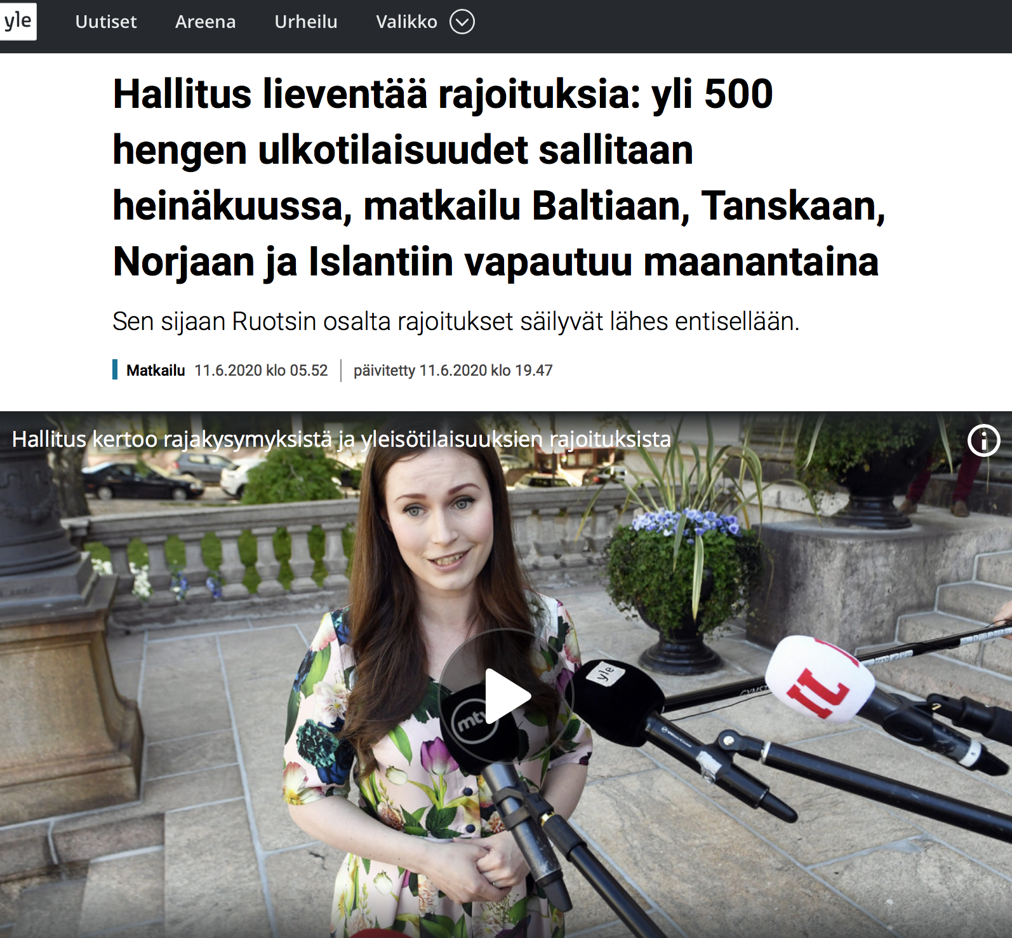
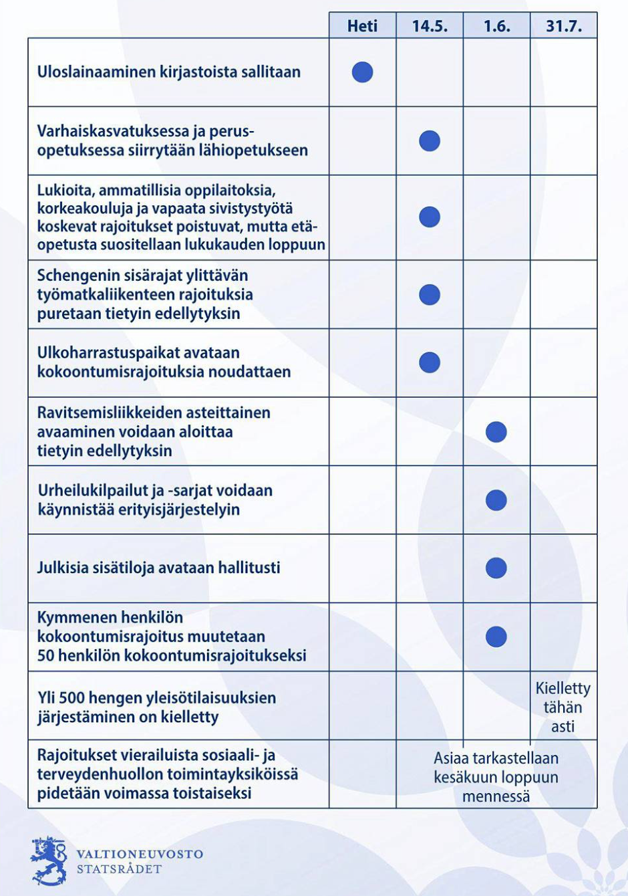
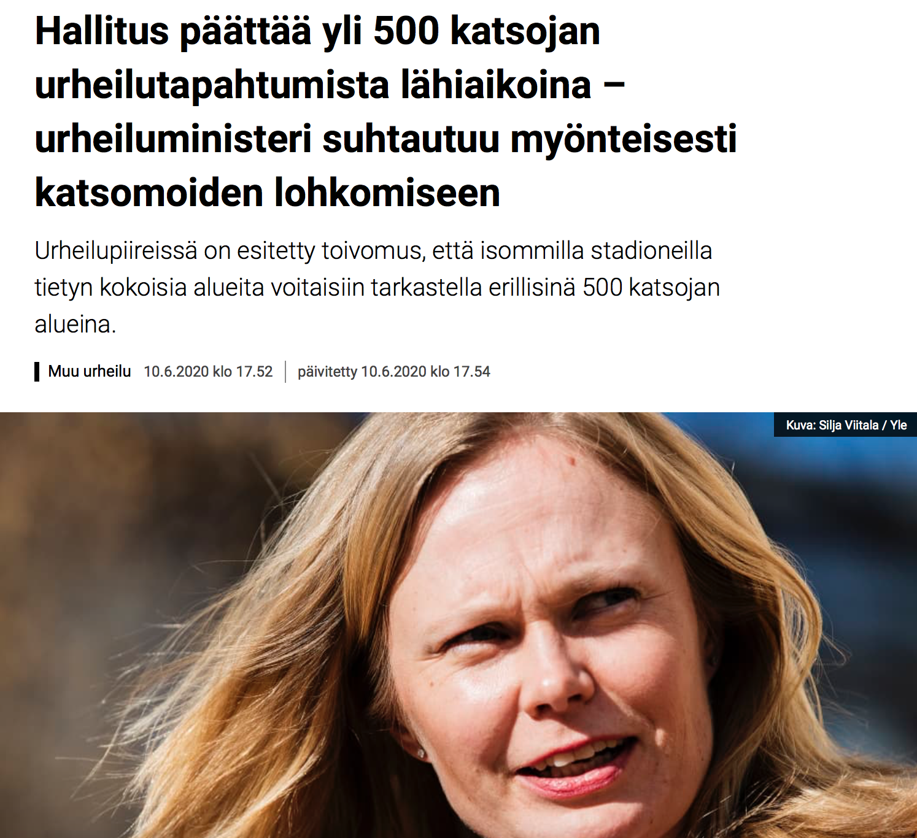
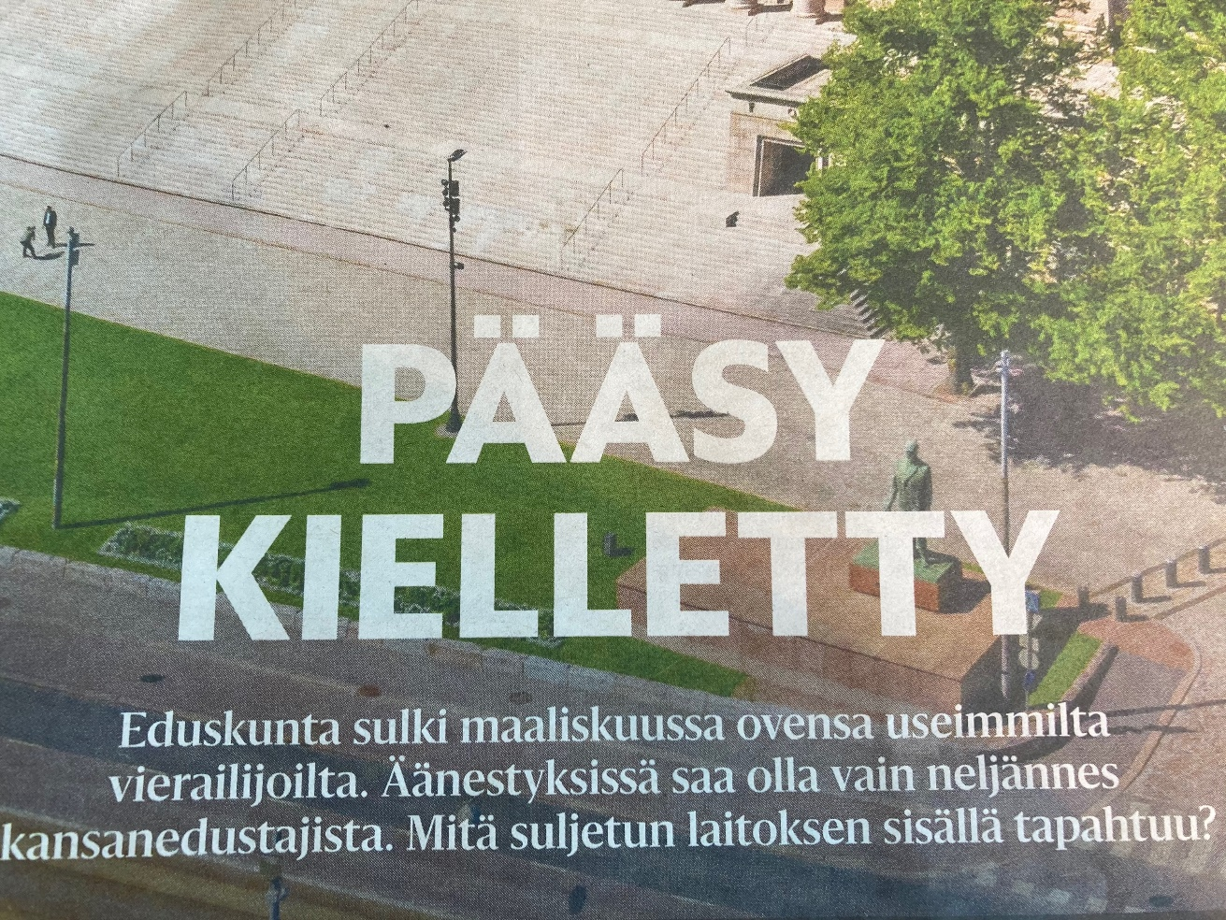
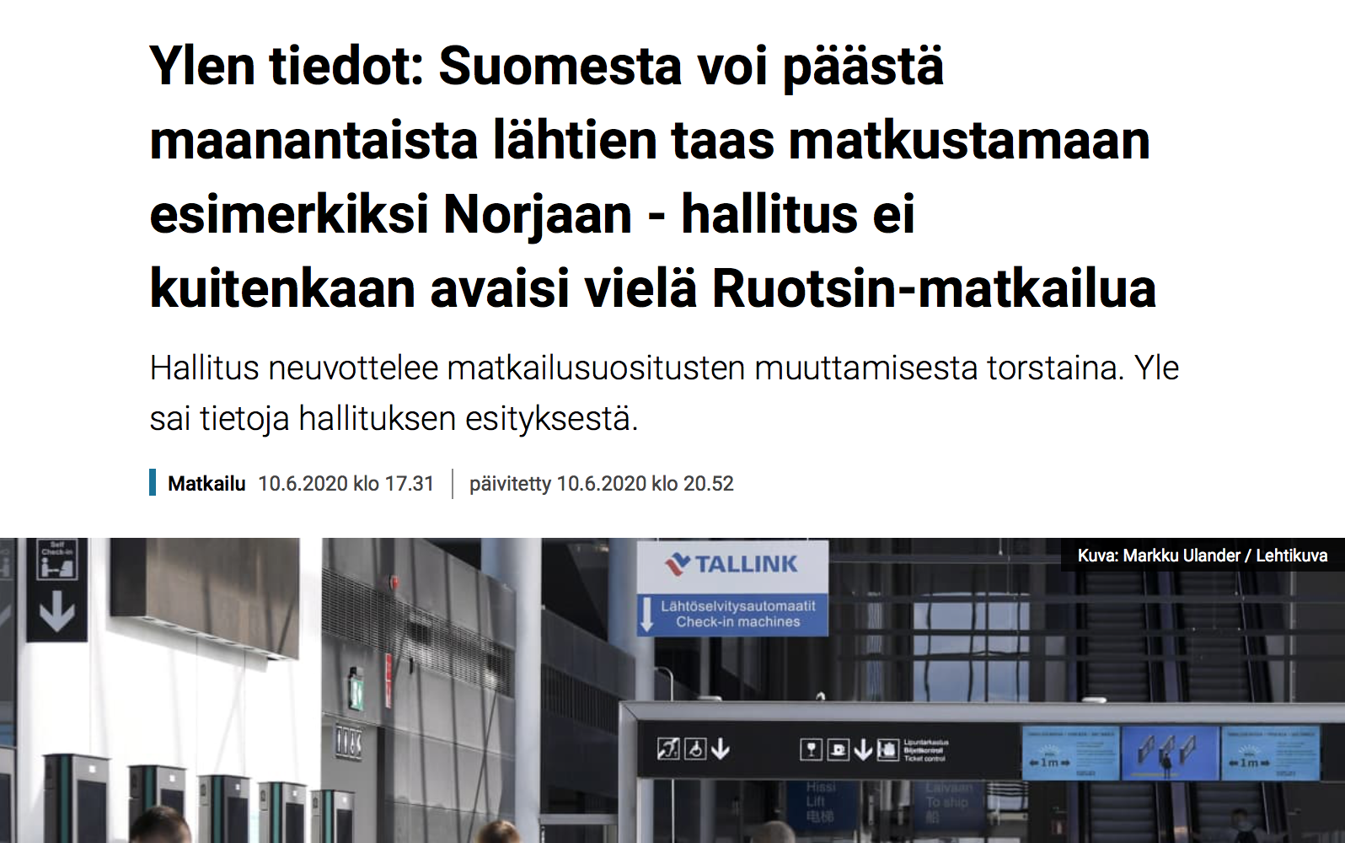
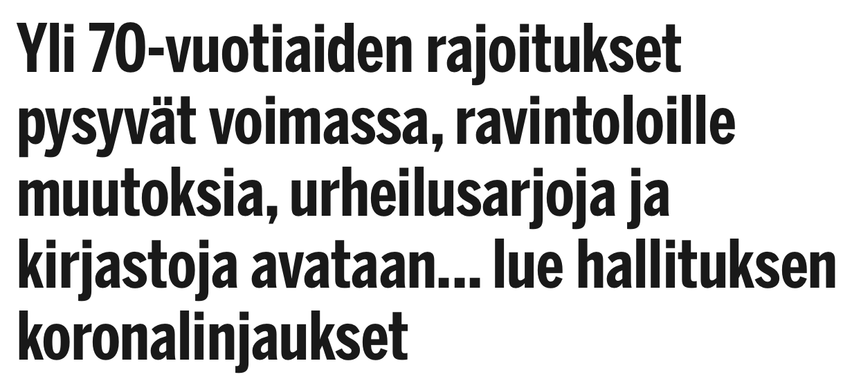

Slide 46
Miksi?

Slide 47
KRIISIJOHTAMINEN ETIIKKAVIESTINTÄNÄ
Tieto opiskelijoille heti kun päätös oli tehty
Päätöksentekokaavio seuraavaksi tehtäväksi:
”Tekikö Matti oikean valinnan? – Analysoi ja arvota!”
”Kivasti välttyi työnteolta” – 20/20

Slide 48
KRIISIJOHTAMINEN ETIIKKAVIESTINTÄNÄ
Tieto opiskelijoille heti kun päätös oli tehty
Päätöksentekokaavio seuraavaksi tehtäväksi:
”Tekikö Matti oikean valinnan? – Analysoi ja arvota!”
”Kivasti välttyi työnteolta” – 20/20

Slide 49
On viestitty kansalle sitä mukaa kuin asioista on päätetty – check.
KRIISIJOHTAMINEN ETIIKKAVIESTINTÄNÄ
Tieto opiskelijoille heti kun päätös oli tehty
Päätöksentekokaavio seuraavaksi tehtäväksi:
”Tekikö Matti oikean valinnan? – Analysoi ja arvota!”
”Kivasti välttyi työnteolta” – 20/20

Slide 50
On viestitty kansalle sitä mukaa kuin asioista on päätetty – check.
Ei ole viestitty päätösten eettisiä perusteita – ”vanha normaali”.
KRIISIJOHTAMINEN ETIIKKAVIESTINTÄNÄ
Tieto opiskelijoille heti kun päätös oli tehty
Päätöksentekokaavio seuraavaksi tehtäväksi:
”Tekikö Matti oikean valinnan? – Analysoi ja arvota!”
”Kivasti välttyi työnteolta” – 20/20

Slide 51
On viestitty kansalle sitä mukaa kuin asioista on päätetty – check.
Ei ole viestitty päätösten eettisiä perusteita – ”vanha normaali”.
KRIISIJOHTAMINEN ETIIKKAVIESTINTÄNÄ
Tieto opiskelijoille heti kun päätös oli tehty
Päätöksentekokaavio seuraavaksi tehtäväksi:
”Tekikö Matti oikean valinnan? – Analysoi ja arvota!”
”Kivasti välttyi työnteolta” – 20/20
Ei ole osallistettu kansalaisia keskustelemaan päätöksistä.

Slide 52
On viestitty kansalle sitä mukaa kuin asioista on päätetty – check.
Ei ole viestitty päätösten eettisiä perusteita – ”vanha normaali”.
KRIISIJOHTAMINEN ETIIKKAVIESTINTÄNÄ
Tieto opiskelijoille heti kun päätös oli tehty
Päätöksentekokaavio seuraavaksi tehtäväksi:
”Tekikö Matti oikean valinnan? – Analysoi ja arvota!”
”Kivasti välttyi työnteolta” – 20/20
Ei ole osallistettu kansalaisia keskustelemaan päätöksistä.
Ei ole järjestelmällisesti etsitty virheitä – joten niistä ei opita.

Slide 53
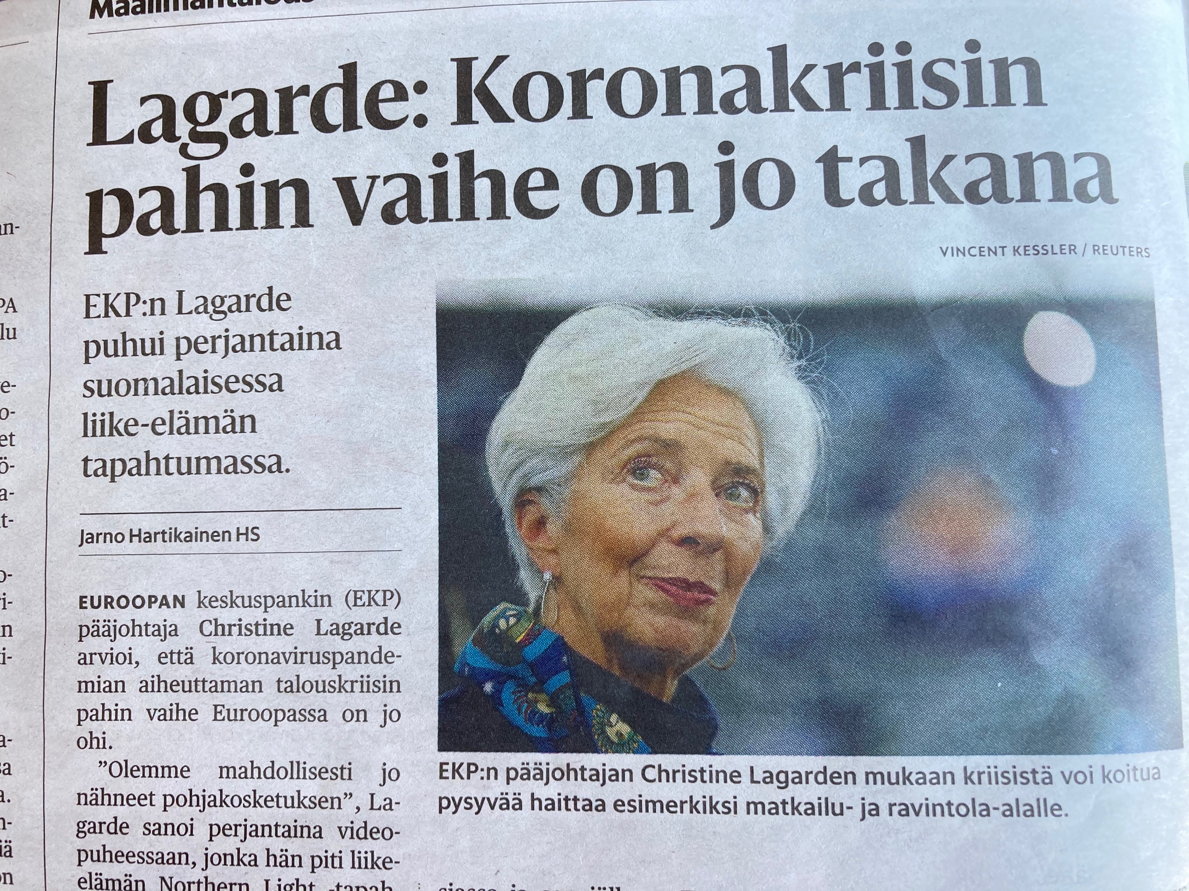
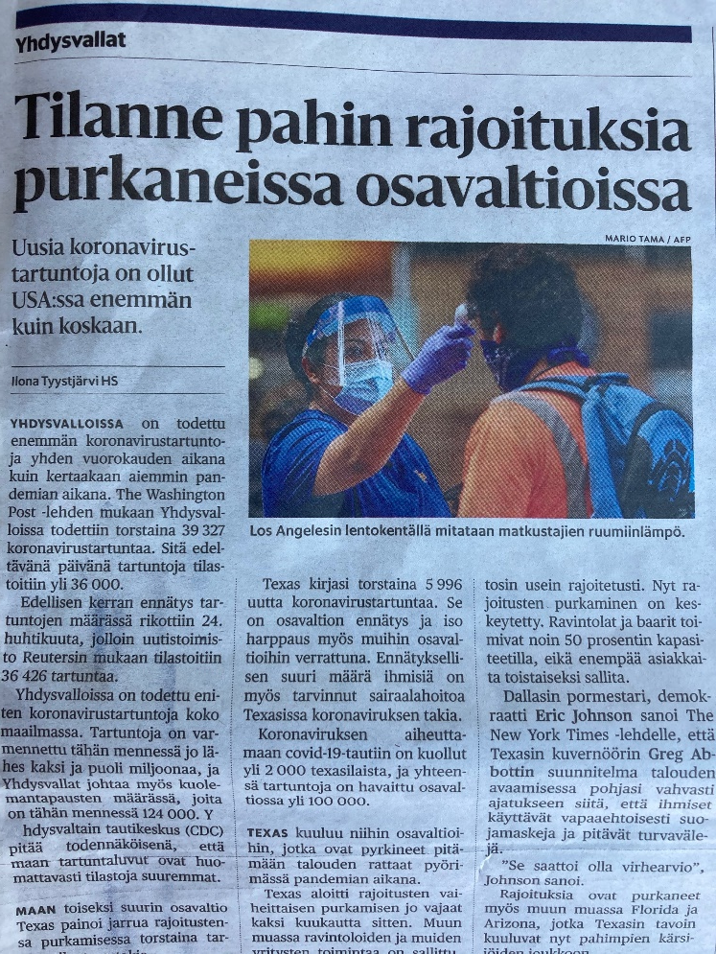
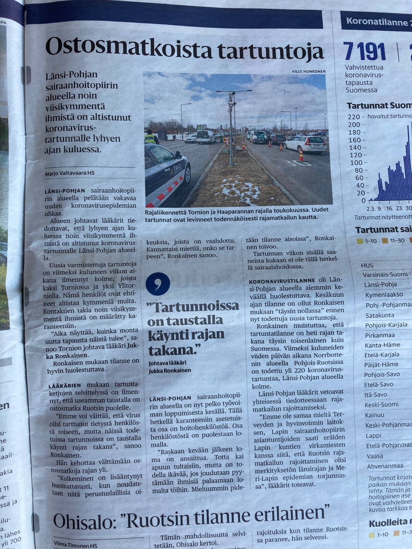
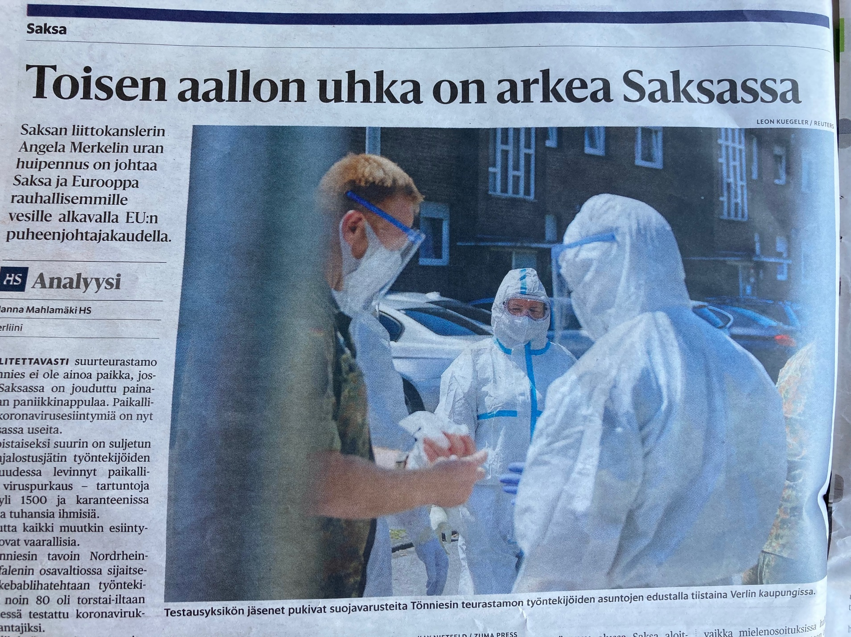
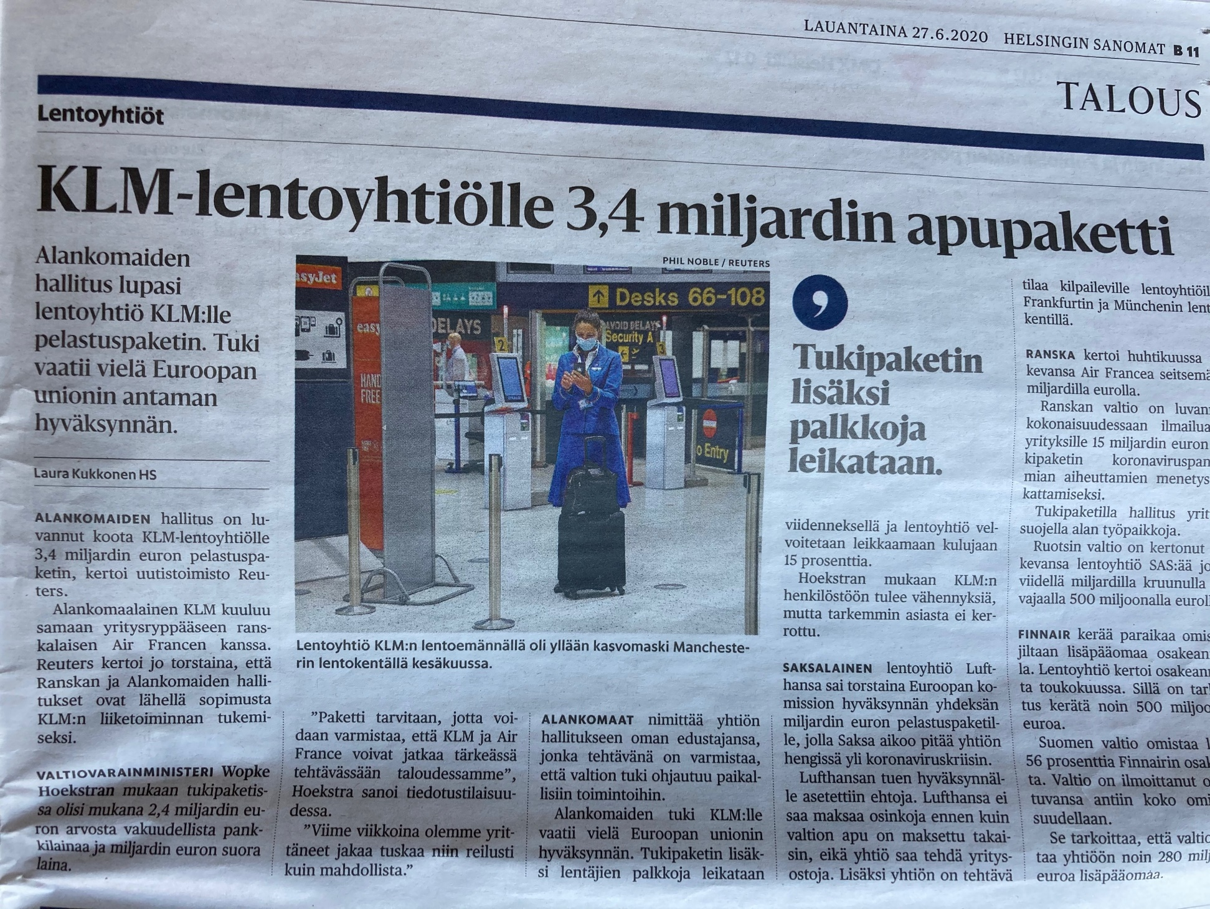
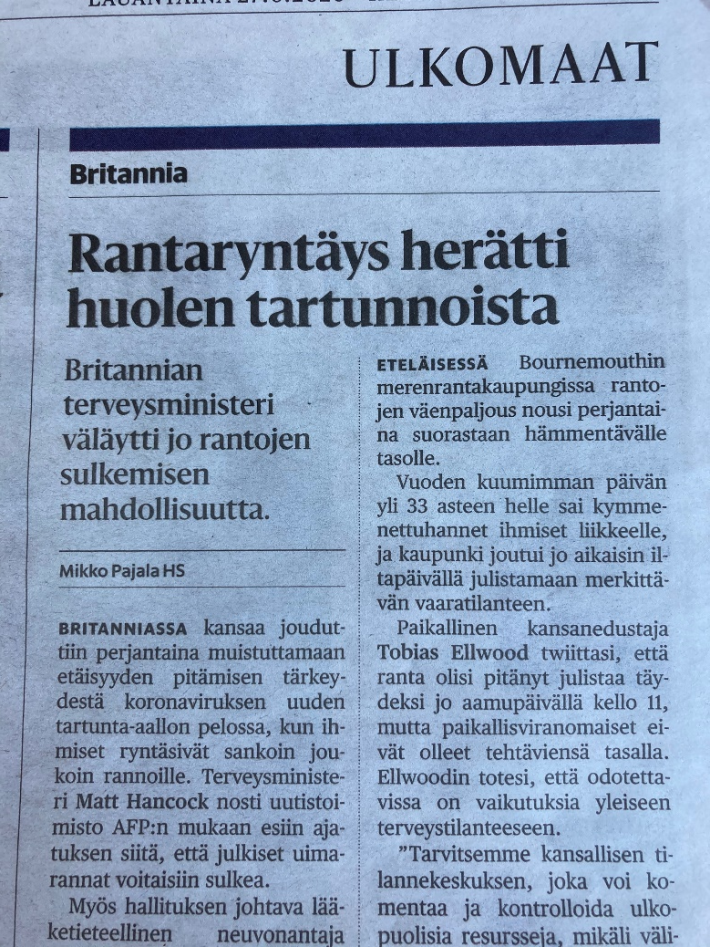

Slide 54
Viestitään edelleen kansalle sitä mukaa kuin asioista päätetään.
Yritetään selvittää ja kertoa
(a) mitä tavoitellaan ja (b) miksi.
KRIISIJOHTAMINEN ETIIKKAVIESTINTÄNÄ
Avoimuus: tieto hallintoalamaisille heti
Läpinäkyvyys: päätösten eettinen perusta esiin
Osallistavuus: kansalaisten näkemykset selvitettävä
Kriittisyys: oppia myös seuraaville hallituksille
Äänestäminen vaaleissa ei riitä, tarvitaan parempia mekanismeja.
Tämä on vastoin poliitikon luontoa joten tarvitaan muita toimijoita.

Slide 55
Viestitään edelleen kansalle sitä mukaa kuin asioista päätetään.
Yritetään selvittää ja kertoa
(a) mitä tavoitellaan ja (b) miksi.
KRIISIJOHTAMINEN ETIIKKAVIESTINTÄNÄ
Avoimuus: tieto hallintoalamaisille heti
Läpinäkyvyys: päätösten eettinen perusta esiin
Osallistavuus: kansalaisten näkemykset selvitettävä
Kriittisyys: oppia myös seuraaville hallituksille
Äänestäminen vaaleissa ei riitä, tarvitaan parempia mekanismeja.
Tämä on vastoin poliitikon luontoa joten tarvitaan muita toimijoita.

Slide 56
Viestitään edelleen kansalle sitä mukaa kuin asioista päätetään.
Yritetään selvittää ja kertoa
(a) mitä tavoitellaan ja (b) miksi.
KRIISIJOHTAMINEN ETIIKKAVIESTINTÄNÄ
Avoimuus: tieto hallintoalamaisille heti
Läpinäkyvyys: päätösten eettinen perusta esiin
Osallistavuus: kansalaisten näkemykset selvitettävä
Kriittisyys: oppia myös seuraaville hallituksille
Äänestäminen vaaleissa ei riitä, tarvitaan parempia mekanismeja.
Tämä on vastoin poliitikon luontoa joten tarvitaan muita toimijoita.

Slide 57
Viestitään edelleen kansalle sitä mukaa kuin asioista päätetään.
Yritetään selvittää ja kertoa
(a) mitä tavoitellaan ja (b) miksi.
KRIISIJOHTAMINEN ETIIKKAVIESTINTÄNÄ
Avoimuus: tieto hallintoalamaisille heti
Läpinäkyvyys: päätösten eettinen perusta esiin
Osallistavuus: kansalaisten näkemykset selvitettävä
Kriittisyys: oppia myös seuraaville hallituksille
Äänestäminen vaaleissa ei riitä, tarvitaan parempia mekanismeja.
Tämä on vastoin poliitikon luontoa joten tarvitaan muita toimijoita.

Slide 58
Viestitään edelleen kansalle sitä mukaa kuin asioista päätetään.
Yritetään selvittää ja kertoa
(a) mitä tavoitellaan ja (b) miksi.
KRIISIJOHTAMINEN ETIIKKAVIESTINTÄNÄ
Avoimuus: tieto hallintoalamaisille heti
Läpinäkyvyys: päätösten eettinen perusta esiin
Osallistavuus: kansalaisten näkemykset selvitettävä
Kriittisyys: oppia myös seuraaville hallituksille
Äänestäminen vaaleissa ei riitä, tarvitaan parempia mekanismeja.
Tämä on vastoin poliitikon luontoa joten tarvitaan muita toimijoita.

Slide 59
Viestitään edelleen kansalle sitä mukaa kuin asioista päätetään.
Yritetään selvittää ja kertoa
(a) mitä tavoitellaan ja (b) miksi.
KRIISIJOHTAMINEN ETIIKKAVIESTINTÄNÄ
Avoimuus: tieto hallintoalamaisille heti
Läpinäkyvyys: päätösten eettinen perusta esiin
Osallistavuus: kansalaisten näkemykset selvitettävä
Kriittisyys: oppia myös seuraaville hallituksille
ETENE?
ETENE?
Äänestäminen vaaleissa ei riitä, tarvitaan parempia mekanismeja.
Tämä on vastoin poliitikon luontoa joten tarvitaan muita toimijoita.
ETENE?

Slide 60
Viestitään edelleen kansalle sitä mukaa kuin asioista päätetään.
Yritetään selvittää ja kertoa
(a) mitä tavoitellaan ja (b) miksi.
KRIISIJOHTAMINEN ETIIKKAVIESTINTÄNÄ
Avoimuus: tieto hallintoalamaisille heti
Läpinäkyvyys: päätösten eettinen perusta esiin
Osallistavuus: kansalaisten näkemykset selvitettävä
Kriittisyys: oppia myös seuraaville hallituksille
ETENE?
ETENE?
Äänestäminen vaaleissa ei riitä, tarvitaan parempia mekanismeja.
Tämä on vastoin poliitikon luontoa joten tarvitaan muita toimijoita.
ETENE?

Slide 61
(a) MITÄ TAVOITELLAAN?

Slide 62
Rajoittaminen
(a) MITÄ TAVOITELLAAN?

Slide 63
Rajoittaminen
Testaa, jäljitä,
hoida, eristä!
(a) MITÄ TAVOITELLAAN?

Slide 64
Rajoittaminen
Testaa, jäljitä,
hoida, eristä!
(a) MITÄ TAVOITELLAAN?
Tukahduttaminen

Slide 65
Rajoittaminen
Testaa, jäljitä,
hoida, eristä!
(a) MITÄ TAVOITELLAAN?
Tukahduttaminen
Tanssi

Slide 66
Rajoittaminen
Testaa, jäljitä,
hoida, eristä!
(a) MITÄ TAVOITELLAAN?
Tukahduttaminen
Tanssi

Slide 67
(b) MIKSI SITÄ TAVOITELLAAN?

Slide 68
Rajoittaminen: Terveydenhuollon kapasiteetti pysyy
(b) MIKSI SITÄ TAVOITELLAAN?

Slide 69
Rajoittaminen: Terveydenhuollon kapasiteetti pysyy
(b) MIKSI SITÄ TAVOITELLAAN?
kunnes taudinuhka on jokseenkin ohi
esim. rokotuksin.

Slide 70
Rajoittaminen: Terveydenhuollon kapasiteetti pysyy
Testaa, jäljitä,
hoida, eristä:
Talous saadaan auki
(b) MIKSI SITÄ TAVOITELLAAN?
kunnes taudinuhka on jokseenkin ohi
esim. rokotuksin.

Slide 71
Rajoittaminen: Terveydenhuollon kapasiteetti pysyy
Testaa, jäljitä,
hoida, eristä:
Talous saadaan auki
(b) MIKSI SITÄ TAVOITELLAAN?
kunnes taudinuhka on jokseenkin ohi
esim. rokotuksin.
rikkomatta tanssilla lakeja tai moraalin vaatimuksia.

Slide 72
Rajoittaminen: Terveydenhuollon kapasiteetti pysyy
Testaa, jäljitä,
hoida, eristä:
Talous saadaan auki
Tekoutilitarismi
Sääntöutilitarismi
Moraalinen legalismi
kunnes taudinuhka on jokseenkin ohi
esim. rokotuksin.
rikkomatta tanssilla lakeja tai moraalin vaatimuksia.
Hyve-etiikka
Luonnonoikeusoppi
Kantilainen etiikka

Slide 73
Rajoittaminen: Terveydenhuollon kapasiteetti pysyy
Testaa, jäljitä,
hoida, eristä:
Talous saadaan auki
Tekoutilitarismi
Sääntöutilitarismi
Moraalinen legalismi
Terveysarvot
Oikeusarvot
kunnes taudinuhka on jokseenkin ohi
esim. rokotuksin.
rikkomatta tanssilla lakeja tai moraalin vaatimuksia.
Hyve-etiikka
Luonnonoikeusoppi
Kantilainen etiikka

Slide 74
Rajoittaminen: Terveydenhuollon kapasiteetti pysyy
Testaa, jäljitä,
hoida, eristä:
Talous saadaan auki
Tekoutilitarismi
Sääntöutilitarismi
Moraalinen legalismi
Taloudelliset arvot
Terveysarvot
Hoiva, kulttuuri, mielenterveys
Oikeusarvot
kunnes taudinuhka on jokseenkin ohi
esim. rokotuksin.
rikkomatta tanssilla lakeja tai moraalin vaatimuksia.
Hyve-etiikka
Luonnonoikeusoppi
Kantilainen etiikka

Slide 75
Rajoittaminen: Terveydenhuollon kapasiteetti pysyy
Testaa, jäljitä,
hoida, eristä:
Talous saadaan auki
Tekoutilitarismi
Sääntöutilitarismi
Moraalinen legalismi
Taloudelliset arvot
Terveysarvot
Oikeustaju
Huolenpito
Hoiva, kulttuuri, mielenterveys
Oikeusarvot
kunnes taudinuhka on jokseenkin ohi
esim. rokotuksin.
rikkomatta tanssilla lakeja tai moraalin vaatimuksia.
Hyve-etiikka
Luonnonoikeusoppi
Kantilainen etiikka

Slide 76
Rajoittaminen: Terveydenhuollon kapasiteetti pysyy
Testaa, jäljitä,
hoida, eristä:
Talous saadaan auki
Tekoutilitarismi
Sääntöutilitarismi
Moraalinen legalismi
Taloudelliset arvot
Terveysarvot
Tasa-valta-laisuus
Oikeustaju
Huolenpito
Hoiva, kulttuuri, mielenterveys
Oikeusarvot
kunnes taudinuhka on jokseenkin ohi
esim. rokotuksin.
rikkomatta tanssilla lakeja tai moraalin vaatimuksia.
Hyve-etiikka
Luonnonoikeusoppi
Kantilainen etiikka

Slide 77
Rajoittaminen: Terveydenhuollon kapasiteetti pysyy
Testaa, jäljitä,
hoida, eristä:
Talous saadaan auki
Tekoutilitarismi
Sääntöutilitarismi
Moraalinen legalismi
Taloudelliset arvot
Terveysarvot
Tasa-valta-laisuus
Oikeustaju
Tasa-valta-laisuus
Huolenpito
Hoiva, kulttuuri, mielenterveys
Oikeusarvot
kunnes taudinuhka on jokseenkin ohi
esim. rokotuksin.
rikkomatta tanssilla lakeja tai moraalin vaatimuksia.
Hyve-etiikka
Luonnonoikeusoppi
Kantilainen etiikka

Slide 78
Rajoittaminen: Terveydenhuollon kapasiteetti pysyy
Testaa, jäljitä,
hoida, eristä:
Talous saadaan auki
Tekoutilitarismi
Sääntöutilitarismi
Moraalinen legalismi
Taloudelliset arvot
Terveysarvot
Tasa-valta-laisuus
Oikeustaju
Maximin
Tasa-valta-laisuus
Huolenpito
Hoiva, kulttuuri, mielenterveys
Oikeusarvot
kunnes taudinuhka on jokseenkin ohi
esim. rokotuksin.
rikkomatta tanssilla lakeja tai moraalin vaatimuksia.
Hyve-etiikka
Luonnonoikeusoppi
Kantilainen etiikka

Slide 79
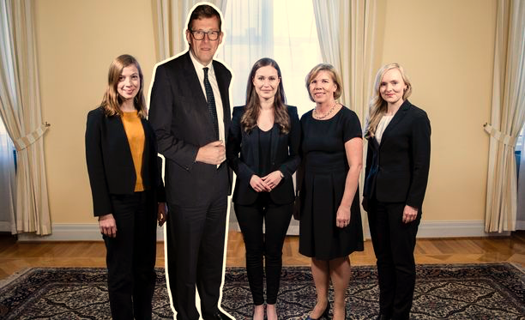

Slide 80
The international story so far
Articles
Häyry M. (2020). The COVID-19 pandemic: A month of bioethics in Finland. Cambridge Quarterly of Healthcare Ethics. DOI: https://doi.org/10.1017/S0963180120000432. Published 30 April.
Häyry M. (2020). The COVID-19 pandemic: Healthcare crisis leadership as ethics communication. Cambridge Quarterly of Healthcare Ethics. DOI: https://doi:10.1017/S0963180120000444. Published 22 May.
Häyry M. (2020). Corona, copathy, and impartial advisers. Bioethics. In peer review.
Rydenfelt H, Häyry M. (2020). Business unusual: Ethical explanations for changing organizational practices in the COVID-19 pandemic. Journal of Business Ethics. In peer review.
Häyry M. (2020). COVID-19: Another look at solidarity. Journal of Medical Ethics. In peer review.
Blogs
Häyry M. (2020). Corona solidarity: Beware! It may not be what you think. Journal of Medical Ethics Blog. Forthcoming.
Kotimainen tarina tähän mennessä
Artikkelit
Häyry M. (2020). COVID-19-pandemia: Kuukausi bioetiikkaa Suomessa. Etiikka.fi. https://etiikka.fi/bioetiikka/covid-19-pandemia-kuukausi-bioetiikkaa-suomessa/
Häyry M. (2020). COVID-19-pandemia: Kriisijohtajuus voisi olla etiikkaviestintää. Etiikka.fi. https://etiikka.fi/covid-19-pandemia-kriisijohtajuus-voisi-olla-etiikkaviestintaa/
Häyry M. (2020). Korona, kopatia ja tasapuoliset neuvonantajat. Ajatus. Vertaisarvioinnissa.
Blogit
Häyry M. (2020). Filosofialla voi todistaa mitä vain mutta myös lisätä päätöksenteon läpinäkyvyyttä. Etiikka.fi 1.4. https://etiikka.fi/filosofialla-voi-todistaa-mita-vain-mutta-myos-lisata-paatoksenteon-lapinakyvyytta/
Häyry M. (2020). Päätöksenteon perustelu liberaalissa demokratiassa – selittelyä, mutta sille olisi paikkansa. Etiikka.fi 6.4. https://etiikka.fi/paatoksenteon-perustelu-liberaalissa-demokratiassa-selittelya-mutta-sille-olisi-paikkansa/
Häyry M. (2020). Priorisointiin ei ole hyvä joutua – mutta pitäisikö siitä puhua? Etiikka.fi 8.4. https://etiikka.fi/priorisointiin-ei-ole-hyva-joutua-mutta-pitaisiko-siita-puhua/
Häyry M. (2020). Pandemian jälkeen – tuhon tie vai järki käteen? Etiikka.fi 12.4. https://etiikka.fi/pandemian-jalkeen-tuhon-tie-vai-jarki-kateen/
Häyry M. (2020). Tasapuolisten neuvonantajien tulevaisuus – onko vielä toivoa? Etiikka.fi 14.4. https://etiikka.fi/tasapuolisten-neuvonantajien-tulevaisuus-onko-viela-toivoa/
Häyry M, Rydenfelt H. (2020). Vain parhaat täytteet – tasapuolisten neuvonantajien calzone, Etiikka.fi 20.4. https://etiikka.fi/vain-parhaat-taytteet-tasapuolisten-neuvonantajien-calzone/
Häyry M. (2020). Kopatia ja tasapuolisuus – ilmenevätkö enkelit vain poikkeusoloissa? Etiikka.fi 24.4. https://etiikka.fi/kopatia-ja-tasapuolisuus-ilmenevatko-enkelit-vain-poikkeusoloissa/
Vuorelma J, Rydenfelt H. (2020). Etiikka.fi 8.5. https://etiikka.fi/uusi-normaali-vakiintuuko-moukarivalta/
Takala T. (2020). Kasvomaskien käyttöä julkisissa tiloissa tulisi suositella. Etiikka.fi 27.5. https://etiikka.fi/kasvomaskien-kayttoa-julkisissa-tiloissa-tulisi-suositella/
Häyry M. (2020). Koronasolidaarisuuden kahdet kasvot. Etiikka.fi 18.8. https://etiikka.fi/koronasolidaarisuuden-kahdet-kasvot/

